Slide 1
Українські благодійники та меценати кінця 19-поч.20 ст. (М. Терещенко, В. Тарновський, І. Харитоненко та ін.)
Виконав студент групи КВ-41 ФПМ
Кравчук Віктор Володимирович

Slide 2
Мета: донести до читача розповідь про життя і основні досягнення українських меценатів кінця ХІХ - початку ХХ століття та проаналізувати важливість їх діяльності.

Slide 3
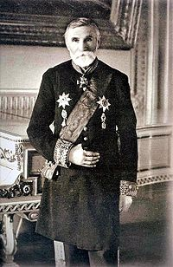
Терещенко Микола Артемович (1819-1903) Фінансово підтримував Перше комерційне училище, Політехнічний інститут, Києво-Подільську жіночу гімназію, Міський музей старожитностей і мистецтва, Пироговську лікарню. Фінансував будівництво Маріїнського дитячого притулку, нічліжки, безплатної лікарні, Києво-Печерської гімназії, торгових шкіл

Slide 4
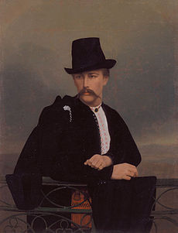
Тарновський Василь Васильович (1838-1899) Допомагав «Київській Старовині» в 1890-х рр., і київському історичному музею. Зібрав велику колекцію козацько-гетьманської музейної та архівної старовини і створив унікальну збірку Шевченкіади. Видав альбом з фотографіями офортів Шевченка, каталог своїх музейних колекцій.

Slide 5
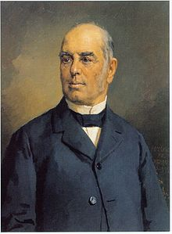
Іван Герасимович Харитоненко (1822-1891) Завдяки йому були побудовані Сумський дитячий притулок, гуртожиток для студентів Харківського університету, Харківське духовне училище, Сумське духовне училище, кілька церков.

Slide 6
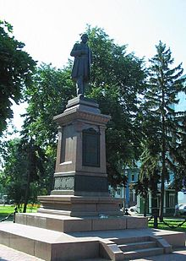
Пам‘ятник І. Харитоненку в Сумах

Slide 7
Іван Михайлович Скоропадський (1805-1887) При його фінансовому сприянні було відкрито безліч шкіл і гімназій, заснував пансіон для підготовки народних учителів. За його ініціативи та фінансування було створено один з найкращих дендрологічних парків Європи — Тростянецький парк.

Slide 8
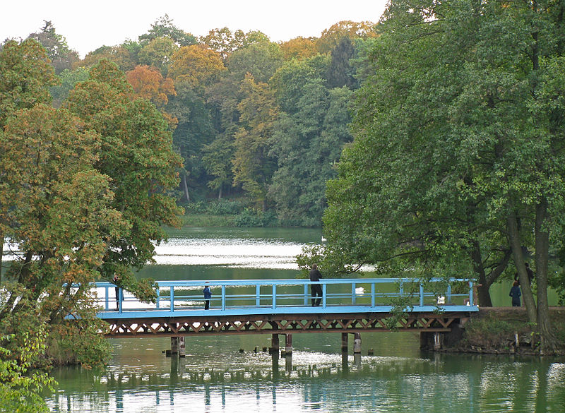
Дендрологічний парк «Тростянець»

Slide 9
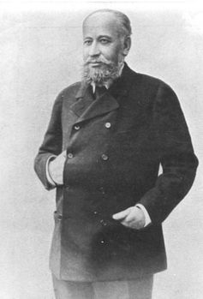
Лазар Ізраїльович Бродський (1848-1904) На його кошти утримувалась єврейська лікарня в Києві, установи єврейської освіти. На свої кошти збудував Хоральну синагогу, найбільшу в Києві. Також він фінансував — Бактеріологічний інститут, Бесарабський критий ринок, підтримував розвиток трамвайного сполучення.

Slide 10
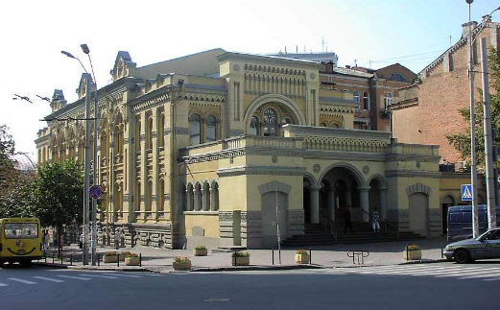
Хоральна синагога у Києві

Slide 11
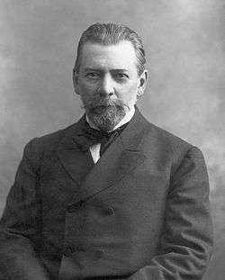
Богдан Іванович Ханенко (1849-1917) Зібрав велику колекцію творів мистецтва і бібліотеку. Сприяв заснуванню Київського художньо-промислового й наукового музею. Член Київського товариства старожитностей і мистецтв. Член Державної ради Російської імперії.

Slide 12
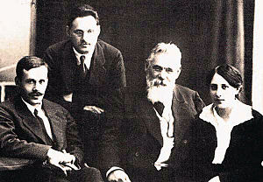
Симиренки — рід промисловців-цукроварників, конструкторів і власників машинобудівних заводів, піонерів пароплавства на Дніпрі, вчених і практиків садівництва, меценатів української культури.

Slide 13
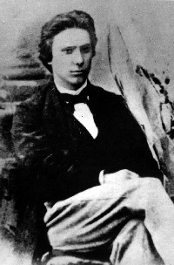
Василь Федорович Симиренко (1835 - 1915) Підтримував перші всеукраїнські газети «Раду», «Громадську думку», часописи «Україна» і «Літературно-науковий вісник», допомагав видавати за кордоном «Україніше Рундшау» і «Рутеніше рев'ю». Його коштом вийшло кілька видань «Кобзаря» Т. Шевченка. Опікувався громадським зібранням «Родина», «Товариством допомоги культурі і науці» і «Науковим товариством».

Slide 14
Висновки
Кінець ХІХ – початок ХХ століття був дуже багатий на різноманітних меценаті, які всебічно підтримували розвиток української культури, а також допомагали тим, хто цього потребував. Недарма цей період вважають «Золотою добою» українського меценатства.

Slide 15
Список використаної літератури
1. Ю. А. Мицик, О. Г. Бажан, В. С. Власов «Історія України. Навчальний посібник», 2008.
2. Хорунжий Ю. «Українські меценати: Доброчинність – наша риса.», 2001. 3. Коваленко Р.В. «Меценатство в Україні» за ред. Р.В. Коваленка, 2003. 4. Гнатюк М., Громовенко Л., Семака Л., Скорульська Р., Стус Д., Удовик С. «100 найвідоміших українців», 2001.

